Slide 1

Архитектура и паттерны интеграции в распределенных системах
Configuration management, service discovery, resilience
Мурзакаев Эмиль

Slide 2





Об авторе
Мурзакаев Эмиль
Тинькофф, архитектор
Опыт
8 лет опыта на различных проектах
Специализация
Java back-end
Контакты
Telegram: @implicitly

Slide 3
Распределенные системы

Slide 4
«Запомни слова»
Создать систему, которая позволит любому числу студентов изучать неограниченное количество слов иностранных языков, которые предоставляют преподаватели.
Задание

Slide 5
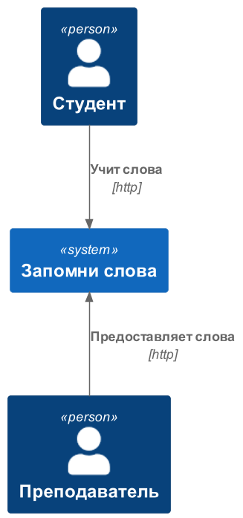
Модель С4 – контекст
Пример простой реализации
Модель описания архитектуры C4
https://c4model.com/

Slide 6
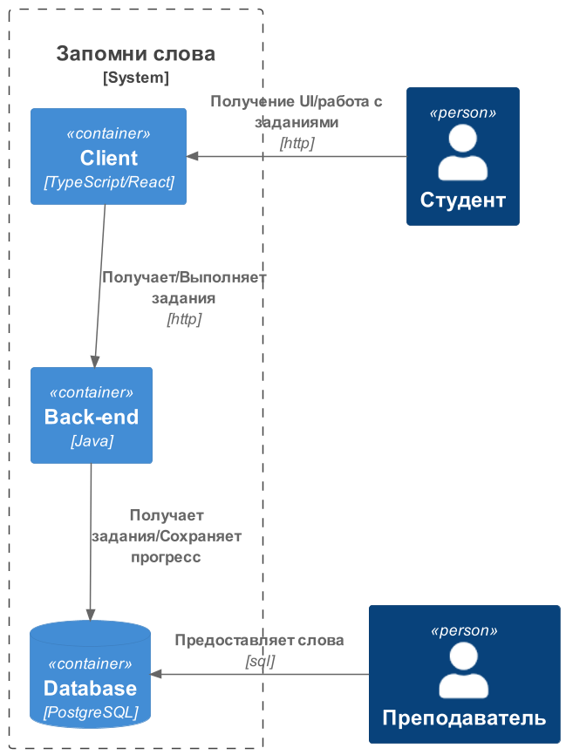
Модель С4 –контейнеры
Пример простой реализации
Модель описания архитектуры C4
https://c4model.com/

Slide 7

Модель С4 –контейнеры
Пример простой реализации
Проблемы здесь!!!
Модель описания архитектуры C4
https://c4model.com/

Slide 8

Проблема
Мы создали систему, для которой наш сервер не достаточно мощный. Что будем делать?

Slide 9

Варианты решений
Оптимизировать наше приложение - возможности оптимизации ограничены!
Купить сервер помощнее (вертикальное масштабирование) - производительность серверов ограничена
Разбить приложение на микросервисы и масштабировать горизонтально – почти безграничные возможности

Slide 10


Плюсы и минусы микросервисной архитектуры
Плюсы
Независимая разработка, развертывание и масштабирование для каждого сервиса
Минусы (Налог на микросервисы)
Необходимо поддерживать, деплоить, мониторить большое количество небольших сервисов
Дополнительная сложность – отказоустойчивость, управление конфигурацией, service discovery, балансировка нагрузки
Сетевые задержки при взаимодействии

Slide 11
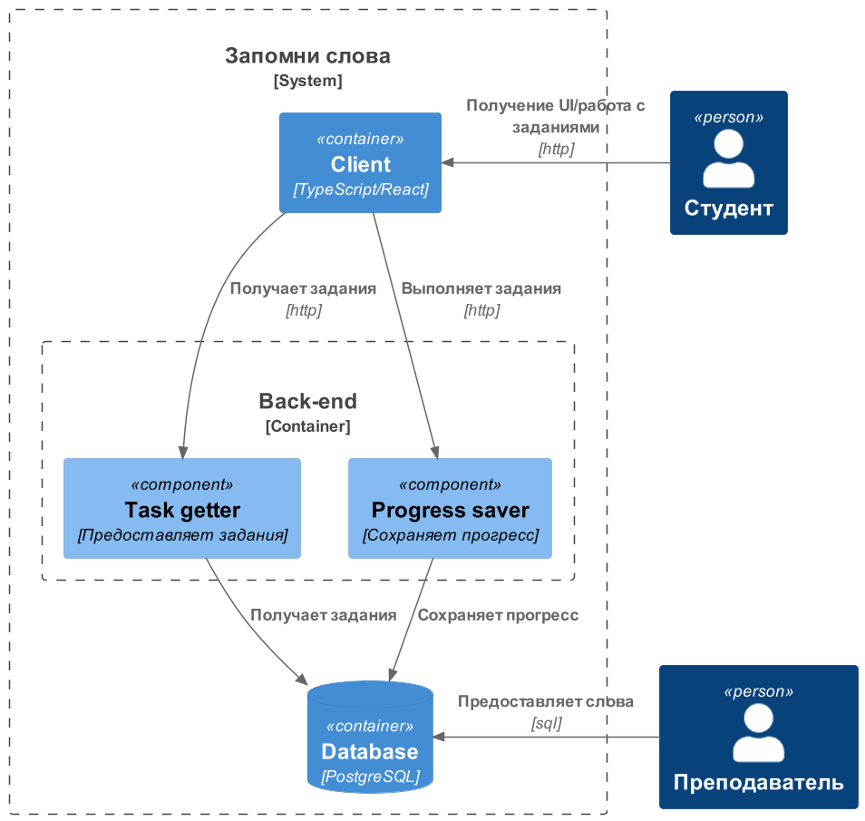
Модель С4 –компоненты
Пример простой реализации
Модель описания архитектуры C4
https://c4model.com/

Slide 12
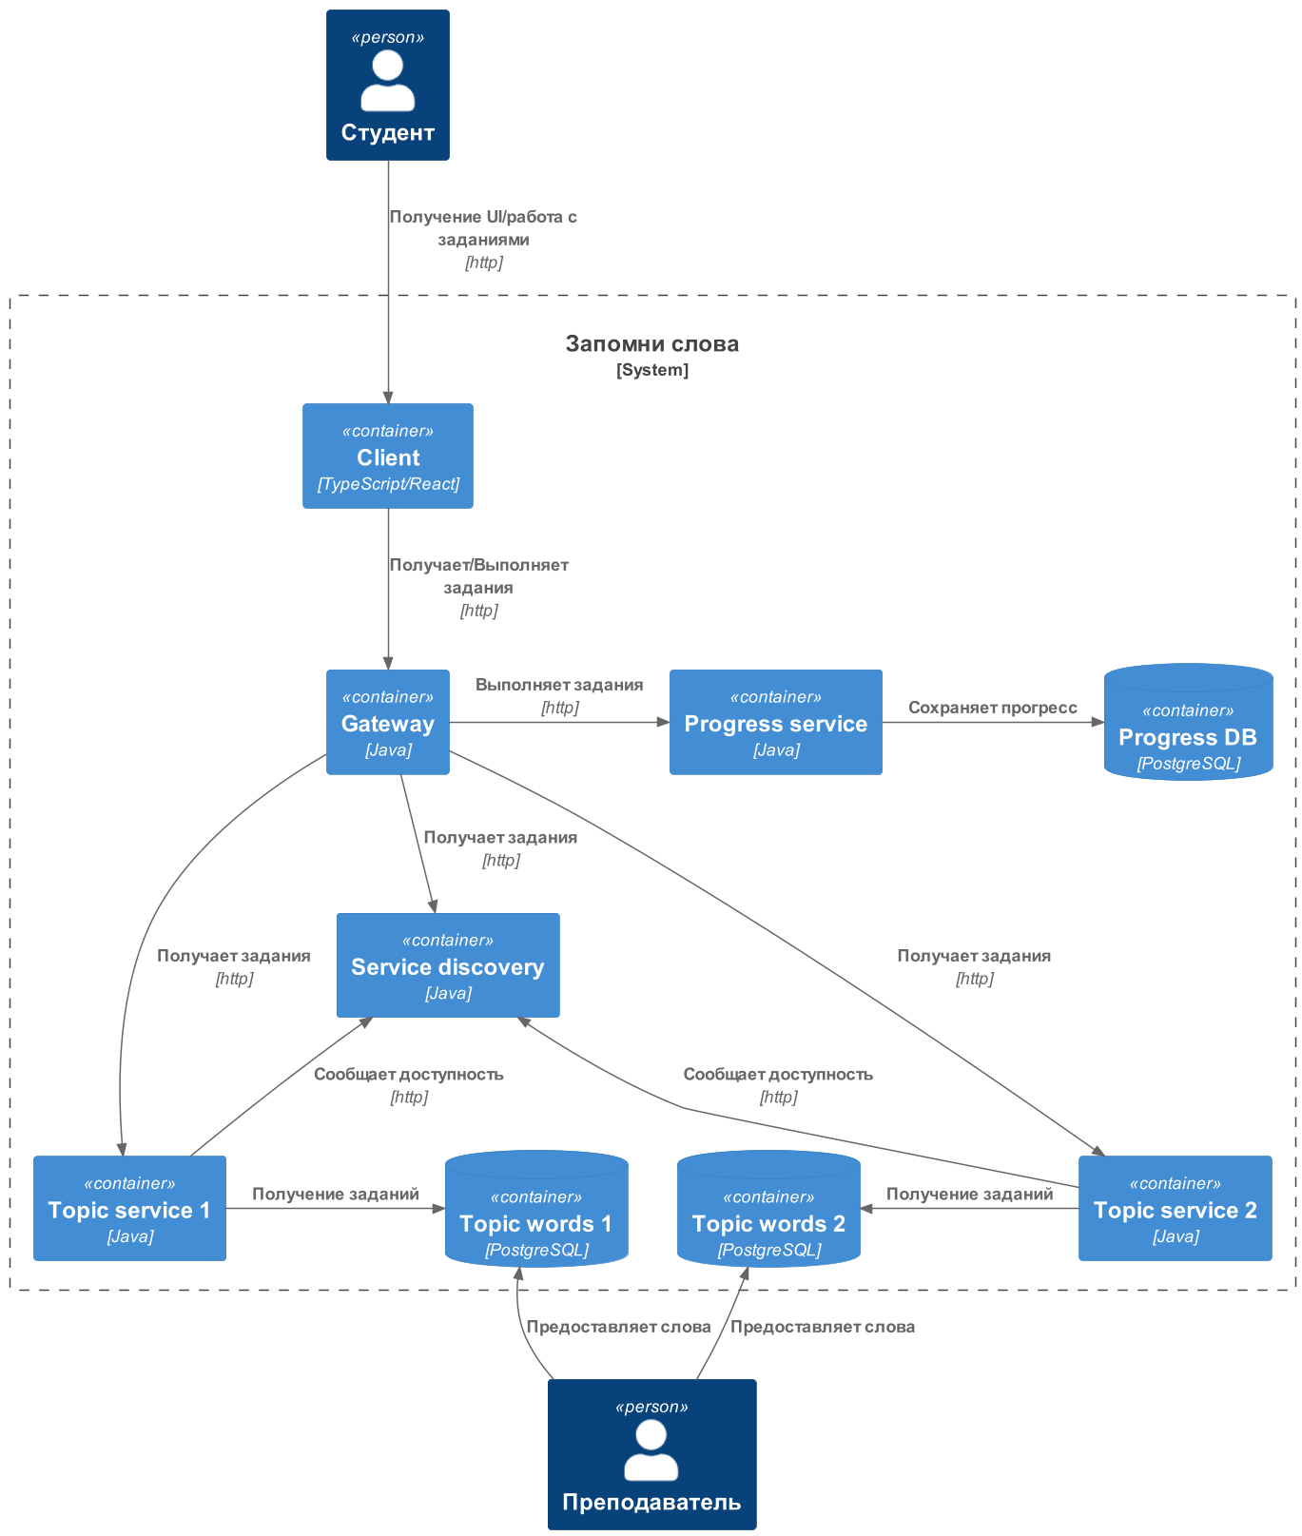
Модель С4 –контекст и контейнеры
Пример распределенной системы
Модель описания архитектуры C4
https://c4model.com/ Реализация системы: https://gitlab.com/remember-words

Slide 13

Модель С4 –контейнеры
Пример распределенной системы
Модель описания архитектуры C4
https://c4model.com/ Реализация системы: https://gitlab.com/remember-words

Slide 14
Паттерны интеграции

Slide 15


Configuration Management
Как управлять конфигурацией большого количества сервисов централизовано?
Service 1
Service 2
External configuration service
Service 3

Slide 16

Configuration Management
Spring cloud config server
Hashicorp Consul
K8s ConfigMap/Secrets
хранение конфигов для нескольких окружений/ сервисов, хорошо подходит для Spring приложений
service discovery + configuration management
key/value хранилище, позволяет подам получать конфигурацию в виде переменных окружения, параметров командной строки и конфигурационных файлов

Slide 17

Service Discovery
Микросервисам нужно знать ip и порт сервисов, к которым они обращаются. Адреса могут меняться – новые инстансы сервисов могут стартовать, старые останавливаться.
Service Discovery позволяет
регистрироваться новым инстансам и проверять здоровье существующих
находить сервисы после того, как они зарегистрировались
Netflix Eureka, Hashicorp Consul, K8s services, istio

Slide 18
Service Discovery
2
Service Registry
1
3
Key
Service Consumer
Service Provider
4
Invokes
Microservice Instance

Slide 19
Load Balancing
Server-side:
Client-side:
один центральный балансер знает о всех инстансах и распределяет запросы, используя определенный алгоритм, например round-robin.
Примеры: nginx, envoy
клиент получает список всех инстансов (например, используя Netflix Eureka) и самостоятельно решает на какой из них отправить запрос.
Пример: Netflix Ribbon
В микросервисной архитектуре клиент должен иметь возможность отправлять запросы на несколько инстансов, при этом запросы должны быть равномерно распределены между всеми инстансами.

Slide 20
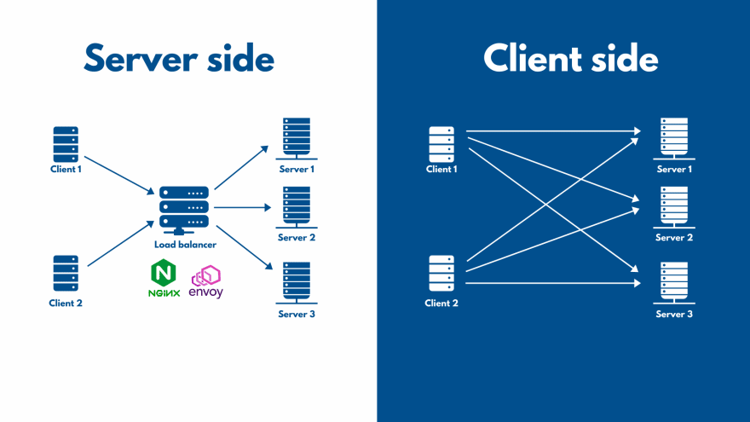
Load Balancing

Slide 21
Rate limiter
ограничиваем количество вызовов в минуту/час/…
Retry
если сервис возвращает ошибку, пробуем еще раз
Resiliency patterns
Timeout
ограничение по времени на ожидание ответа
Fallback
возвращаем значение по умолчанию вместо ошибки
Circuit Breaker
если ошибок слишком много, прекращаем вызывать сервис

Slide 22

Настало время практики

Slide 23
Он такой один

